Slide 1
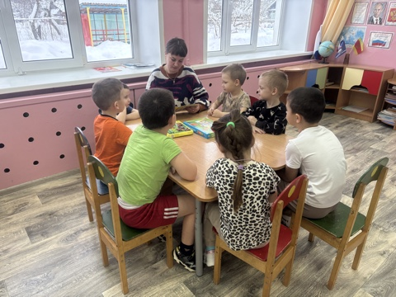
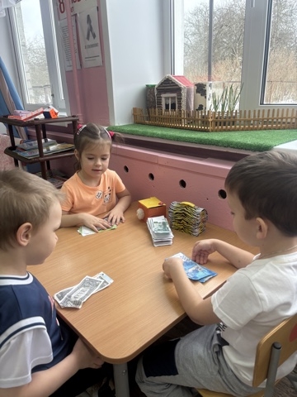
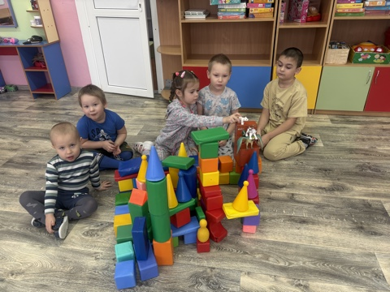
Реализация регионального парциальной программы «Семья – это мы» Мы продолжаем играть в сюжетно – ролевые игры, конструировать и беседовать.

Slide 2
